Slide 1
Соціальний проект на тему:
Мотивуй себе!

Slide 2
Проблема мотивації учнів на уроках на сьогодення є важливою.
З’являється багато методів мотивації учнів на уроках задля підвищення рівня їх загального розвитку.

Slide 3
Від мотивації учня залежить його успішність,глибина й міцність знань, бажання і здатність навчатися протягом усього життя. Це важливо,адже,згідно із сучасними дослідженнями ,результати діяльності учнів залежить на 20% від інтелекту, а на 80% від мотивації.[1]

Slide 4
Мета проету:
створення умов (за допомогою чек-листів) для активізації зовнішньої та внутрішньої мотивації учнів.
Завдання проекту:
Створити та розповсюдити інструкцію користування чек-листами;
Розробити серію тренінгів для персоналу школи,вчителів та учнів про різні типи чек-листів та їх використання.
Запровадити в практику навчального закладу заняття , використовуючи чек-листи.

Slide 5
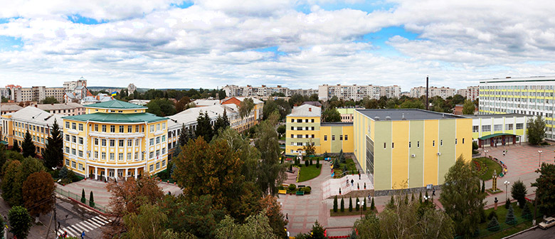
Бенефіціари:
Вінницький педагогічний університет імені Михайла Коцюбинського.

Slide 6
Ресурси:
Людські | Викладачі університету.
Інформаційні | Веб-сайт ВДПУ ,друкована продукція,тренінги .
Матеріальні | Приміщення для проведення занять, принтер,кольоровий папір, звичайний,папір,олівці та ручки.
Фінансові | Кошти місцевого бюджету,благодійні внески.

Slide 7
Етапи впровадження проекту:
І етап – інформаційні розповсюдження «Мотивуй себе»
ІI етап – проведення практичних тренінгів про користь використання чек-листів..
ІІI етап – забезпечення активного учнівського потенціалу; залучення учнів, викладачів тощо.

Slide 8
Зміст проекту :
Етапи: | Мета: | Форма роботи: | Термін реалізації:
1 етап | Ознайомити з поняттям «чек-лист», «мотивація». | Створення інструкцій використанням чек-листів та залучення комп’ютерних технологій . | З травня 2019 р. по вересень 2019 р.
2 етап | Проведення тренінгів , ознайомлення з інструкціями до чек-листів. | Рольова гра, мозковий штурм, презентація, аналіз ситуаційних вправ, міні-лекції з практичним закріпленням. | З вересня 2019 р. по січень 2020 р.
3 етап | Забезпечення активного учнівського потенціалу. | Тематичні професійні заняття, спостереження за роботою учнів та безпосередня участь у діяльності. | З січня 2020 р. по травень 2020 р.

Slide 9
Методи і технології проекту
Соціально-педагогічні методи: індивідуальні та групові бесіди, дискусії, відеоуроки, залучення ІКТ
Інформаційніо-комп’ютерні технології.
Психологічні методи: рольові гри.
Технології профорієнтаційного консультування.
Соціологічні методи: спостереження,опитування.
Комунікаційні технології.

Slide 10
Очікувані результати:
1) Запровадження в університеті системи мотивації за допомогою чек-листів;
Покращення мотивації учнів,заохочення до навчання;
Розвиток мотиваційно-ціннісної сфери та інструментальної сфери учнів.

Slide 11
Використані джерела:
https://www.slideshare.net/AnnaTimohovich/ss-74325621
https://checklists.expert/page/what-is-checklist
Богоявленська Ю.В.Проектний аналіз. Навч. Посіб.- К., 2004
Дякую за увагу!

